Slide 1
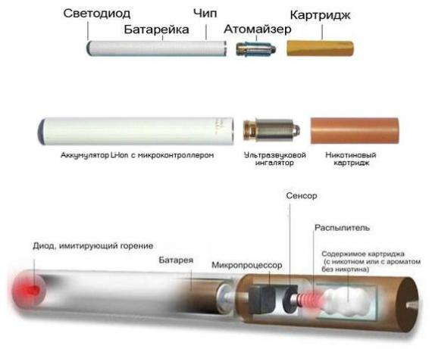
Вред или польза от электронной сигареты?

Slide 2
Проверь себя?
1. Как вы считаете, вредна ли для здоровья электронная сигарета?
(да, нет)
2. Можно ли верить телевизионной рекламе о безвредности электронной сигареты? (да. Нет)
3. Законно ли наносить на этикетку сигарет надписи "легкие сигареты»? (да, нет)

Slide 3
4. С электронной сигаретой можно смело пожелать - Курите на здоровье! (да. Нет)
5.Что сильней зависимость к никотину или психологическая зависимость к сигарете в руках и привычному дыму.
6. Как вы думаете одобряют или нет врачи электронные сигареты? (да. Нет)

Slide 4
7. Электронная сигарета помогает бросить курить?, (да. Нет)
8. Электронная сигарета превосходно подходит на роль ценного и оригинального подарка. (да, нет)

Slide 5
Электронная сигарета по своей структуре - это ингалятор, который с помощью энергии от микро аккумулятора, при вдохе подает воздушно-капельным путем жидкость с никотином в виде имитации дыма и вкусовыми ощущениями, приближенными к реальным ощущениям

Slide 6
Жидкость заправляется в сменные картриджи и может содержать, как разные дозы никотина, так и не содержать никотин вообще. Отсутствие никотина во многих картриджей, равно, как и отсутствие продуктов горения говорит о, возможной, безвредности электронной сигареты

Slide 7
Но…
Почему можно говорить только о возможной безопасной подмены сигареты? Дело в том, что в отличии от традиционных сигарет, электронные сигареты пока не подлежат обязательной сертификации, а значит, говорить стопроцентно уверенно о вреде или пользе еще рано.

Slide 8
Сертификация означает строгие нормы содержания тех или иных веществ в составе сигареты, таких, как никотина и других опасных веществ, в обычных сигаретах содержание таких веществ строго прописаны Всемирной Организацией Здравоохранения.

Slide 9
Более того, элетронные сигареты не проходили полных испытаний ВОЗ, а всего лишь подвергались тестированиям врачей, ученых и специалистов из независимых исследовательских организаций разных стран.

Slide 11
Отзывы врачей
В едином мнении о пользе или опасности электронных сигарет отзывы врачей и специалистов не сходятся. В то же самое время, американские исследователи утверждают, что выявленное ими в ходе исследований содержание вредных веществ превышает безопасный уровень

Slide 12
1. Итоги тестирования.
2. Положительные и отрицательные стороны.

